Slide 1

Дисциплина: Современная электроэнергетика
Институт Энергетики и машиностроения
Кафедра «Энергетика»
Лекция № 15
Тема: Энерго- и ресурсосбережение в современных ЭЭС
Лектор: Сарсенбаев Е.А.
«Энергетика» кафедрасының қауымдастырылған профессоры
E-mail: y.sarsenbayev@satbayev.university

Slide 2
ПЛАН ЛЕКЦИИ
Законодательство в области энергосбережения и повышения энергоэффективности;
Причины нерационального потребления электроэнергии;
Управление энергетическими затратами;
Показатели эффективности использования топливно-энергетических ресурсов;
Оценка эффективности энергосбережения;
Контрольные вопросы.

Slide 3
1. Законодательство в области энергосбережения и
повышения энергоэффективности
Закон Республики Казахстан от 13 января 2012 года № 541-IV. «Об энергосбережении и повышении энергоэффективности» регулирует общественные отношения и определяет правовые, экономические и организационные основы деятельности физических и юридических лиц в области энергосбережения и повышения энергоэффективности.
Статья 3. Основными направлениями государственного регулирования в области энергосбережения и повышения энергоэффективности являются:
1) осуществление технического регулирования в области энергосбережения и повышения энергоэффективности;
2) осуществление сбалансированной тарифной политики и ценообразования в области производства и потребления энергетических ресурсов;
3) стимулирование энергосбережения и повышения энергоэффективности, включая использование энергосберегающих оборудований и материалов;
4) осуществление государственного контроля за эффективным использованием энергетических ресурсов;
5) пропаганда экономических, экологических и социальных преимуществ эффективного использования энергетических ресурсов, повышение общественного образовательного уровня в этой области;
6) обеспечение соблюдения законодательства Республики Казахстан об энергосбережении и повышении энергоэффективности.
Статья 17. Государственная поддержка в области энергосбережения и повышения энергоэффективности осуществляется по следующим направлениям:
1) стимулирование использования энергосберегающего оборудования;
2) содействие в осуществлении образовательной деятельности и информационной поддержки мероприятий в области энергосбережения и повышения энергоэффективности;
3) реализация комплексного плана повышения энергоэффективности;
4) проведение научно-исследовательских работ в области энергосбережения и повышения энергоэффективности, в том числе финансирование разработки и развития методической и нормативной правовой базы в области энергосбережения и повышения энергоэффективности;
5) утилизация ртутьсодержащих энергосберегающих ламп, бывших в употреблении у населения;
6) создание учебных центров;
7) оказание помощи собственникам жилых домов (жилых зданий), жилых помещений (квартир) на оплату мероприятий, направленных на обеспечение энергосбережения и повышение энергоэффективности в соответствии с законодательством Республики Казахстан о жилищных отношениях;
8) содействие в реализации проектов в рамках энергосервисных договоров;
9) содействие в реализации проектов в рамках карты энергоэффективности.

Slide 4
2. Причины нерационального потребления электроэнергии
1. Неполная загрузка оборудования. Завышенная мощность электродвигателей.
2. Применение в холодильных установках винтовых компрессоров, удельный расход которых на выработку холода в три раза выше, чем у поршневых компрессоров. Неудовлетворительное состояние изоляции холодильных камер.
3. Значительные резервы экономии электроэнергии при производстве и использовании сжатого воздуха: редуцирование части сжатого воздуха арматурой из-за снабжения потребителей воздуха с различными параметрами из одной распределительной сети, значительные утечки воздуха из-за нарушения герметичности сетей, соединительной и запорной арматуры, отсутствие учета выработки и потребления сжатого воздуха. Использование компрессоров устаревшей конструкции, отсутствие систем осушки сжато­го воздуха.
4. Необходимость замены пневмоинструмента электрическим.
5. Нерациональное использование электроосвещения в светлое время суток из-за загрязнения световых проемов, отсутствие группового управ­ления светильниками, применение светильников устаревших конструкций.
6. Завышенные удельные расходы электроэнергии по выработке и отпуску тепла, так как установленное ранее электрооборудование (питательные и сетевые насосы, дымососы и вентиляторы) рассчитано на номинальные нагрузки, которые имели место при стабильной работе производства, когда не возникала потребность в системах автоматического регулирования привода. На настоящий момент решение вопросов оперативной адаптации к колебаниям производственной загрузки предприятий весьма актуально.
7. Повышенные расходы электроэнергии на вентиляционные установки из-за несвоевременного их отключения в момент останова производственных агрегатов, несвоевременного перекрытия шиберов на отсосах загрязненного воздуха при отключении отдельных агрегатов, неудовлетвори­тельного технического состояния самих вентиляторов и вытяжной сети, находящейся под вакуумом, нарушения работы систем автоматического отключения вентиляторов тепловых завес, установленных на воротах про­изводственных корпусов.
8. Повышенные потери в электрических сетях из-за неудовлетворительного состояния компенсирующих устройств, несоблюдение оптимального режима их работы.
9. Слабое внедрение частотного управления электроприводом крупных насосов.

Slide 5
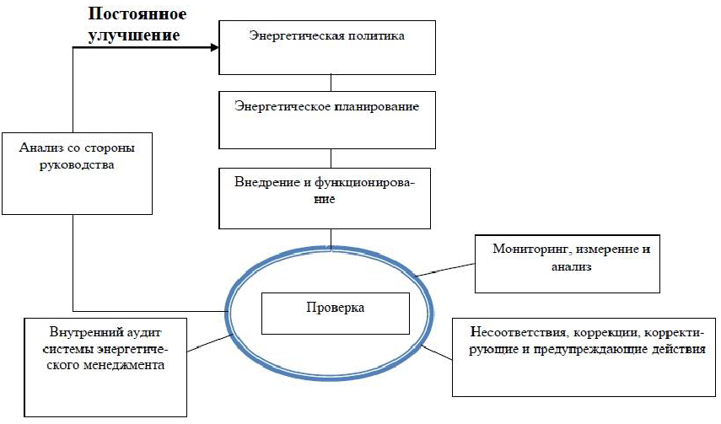
3. Управление энергетическими затратами
1. Планирование (plan) – проведение энергетического анализа и определение базовых критериев, показателей энергетической результативности, постановка целей, задач и разработка планов мероприятий, необходимых для достижения результатов, которые улучшат энергетическую результативность в соответствии с энергетической политикой организации;
2. Осуществление (do) – внедрение планов мероприятий в области энергетического менеджмента;
3. Проверка (check) – мониторинг и измерение процессов и ключевых характеристик операций, определяющих энергетическую результативность, в отношении реализации энергетической политики и достижения целей в области энергетики, и сообщение о результатах;
4. Действие (act) – принятие действий по постоянному улучшению результативности деятельности в области энергетики и системы энергетического менеджмента.
Модель системы энергоменеджмента

Slide 6
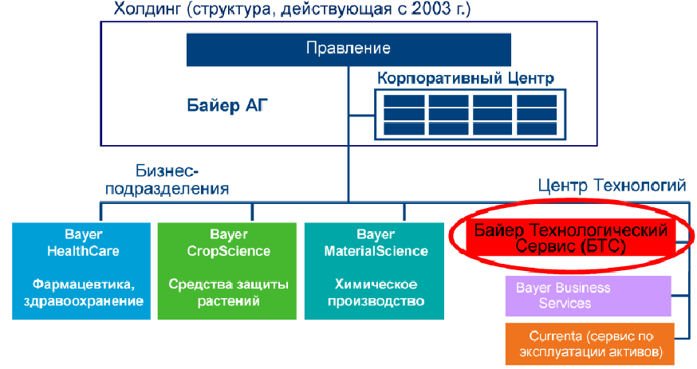
3. Управление энергетическими затратами
Модель по повышению энергетической эффективности BAYER

Slide 7
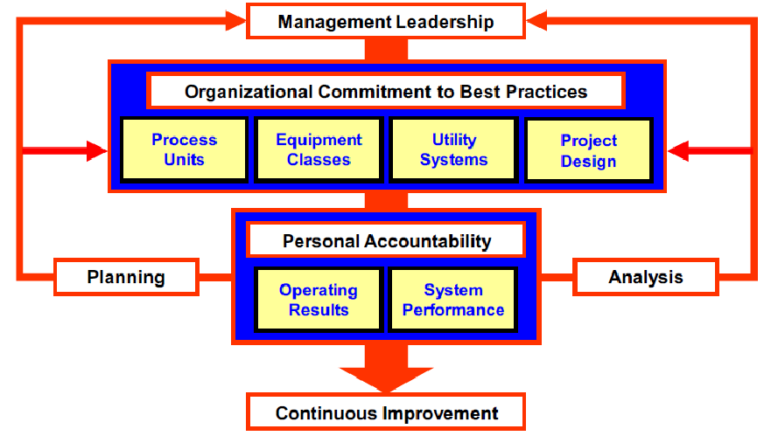
3. Управление энергетическими затратами
Модель по повышению энергетической эффективности ExonMobil

Slide 8
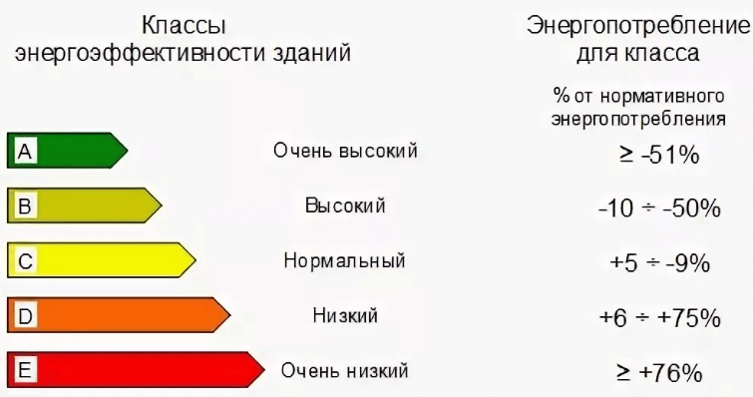
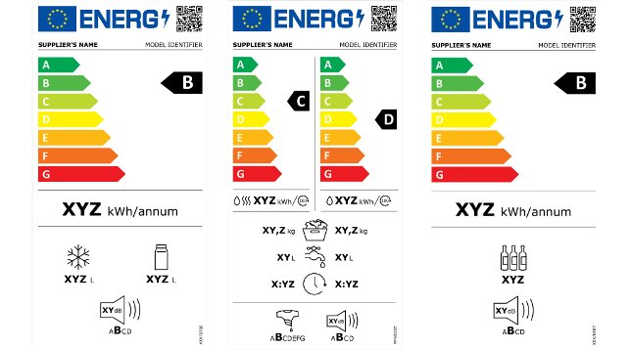
3. Управление энергетическими затратами
Классы энергоэффективности зданий
Классы энергетической эффективности

Slide 9
4. Показатели эффективности использования
топливно-энергетических ресурсов
Под эффективностью энергоиспользования понимается достижение технически возможной и экономически оправданной эффективности использования топливно-энергетических ресурсов при существующем уровне развития техники и технологии и одновременном снижении техногенного воздействия на окружающую среду. Эффективность энергоиспользования может быть оценена по системе количественных характеристик – показателей эффективности. Подбор необходимого числа показателей эффективности зависит от вида деятельности организации, глубины проводимых энергетических обследований и их целей, временных и финансовых возможностей организации, проводящей энергетическое обследование. Показатели эффективности энергоиспользования могут также служить индикаторами эффективности. По их динамике можно судить о результативности энергосберегающей деятельности организации. Классификация показателей энергоэффективности может быть осуществлена по признакам: отраслевая принадлежность организации, форма собственности, вид основной деятельности, энергоснабжающая организация или потребитель и пр.
Некоторые показатели эффективности энергоиспользования:
• удельные расходы энергоресурсов на единицу выпускаемой продукции;
• коэффициент полезного действия (КПД);
• коэффициент реактивной мощности (соs φ или tg φ);
• характеристики графиков нагрузки;
• энергетическая составляющая в себестоимости продукции;
• постоянная составляющая энергопотребления, не зависящая от объемов производства;
• показатели качества электроэнергии (ПКЭ );
• загрузка оборудования (коэффициент использования);
• расход энергоресурсов на собственные, технологические и хозяйственные нужды;
• уровень использования компенсирующих устройств, в том числе и в автоматическом режиме;
• превышение потребления реактивной энергии над ее экономическим значением по договору с энергоснабжающей организацией;
• величина среднего тарифа на электроэнергию по предприятию (для двухставочных потребителей);
• потери активной энергии и их структура;
• потери реактивной энергии и их структура;
• энергоемкость выпускаемой продукции;
• удельный расход энергоресурса на одного сотрудника (учащегося) для бюджетных организаций;
• доля энергоресурсов, расходуемых по основной деятельности организации и на энергообеспечение субабонентов и арендаторов;
• утвержденные лимиты на энергоресурсы.

Slide 10
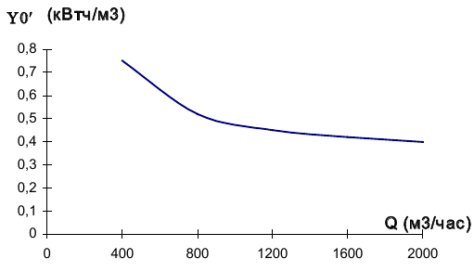


4. Показатели эффективности использования
топливно-энергетических ресурсов
Для АО-энерго вышеприведенный перечень показателей дополняют следующими показателями:
• удельный расход условного топлива на выработку электроэнергии;
• удельный расход условного топлива на выработку тепловой энергии;
• расход электроэнергии на собственные нужды электростанций;
• расход электроэнергии на собственные нужды подстанций;
• расход электроэнергии на производственные нужды;
• расход электроэнергии на хозяйственные нужды.
Удельные расходы
Применительно к насосным агрегатам можно говорить об удельных расходах насоса Y₀′ (кВт.ч/м³) и об удельных расходах всего агрегата: насос – двигатель Y₀:
где η_{дв} – КПД двигателя.
N(Q) – зависимость мощности на валу насоса от величины подачи воды;
η_{н}(Q) – зависимость КПД насоса от величины подачи воды;
Н(Q) – зависимость напора, развиваемого насосом, от величины подачи воды;
γ – масса одного м³ жидкости.
приведена зависимость удельного расхода Y₀′(Q)
для насоса Д1250-125.

Slide 11
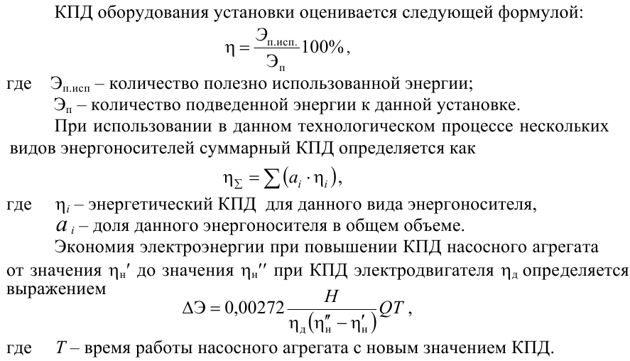
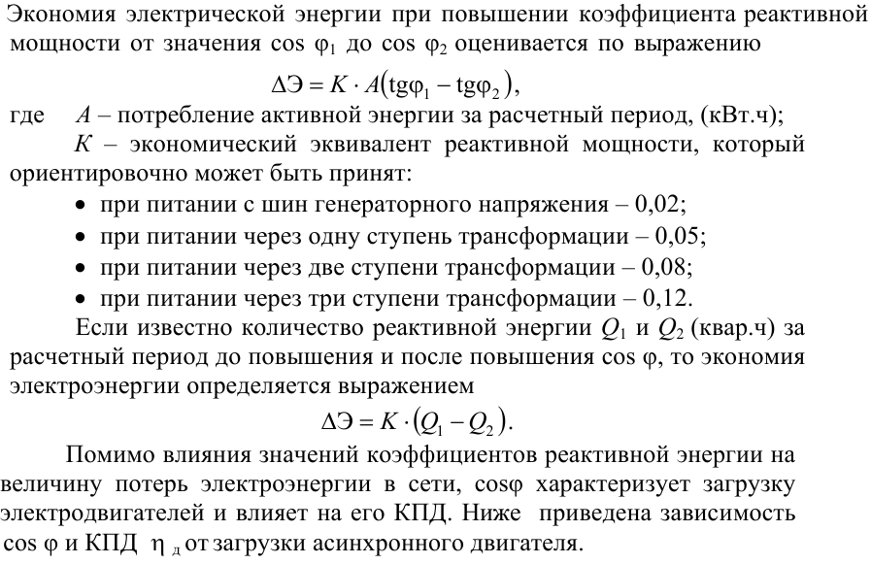
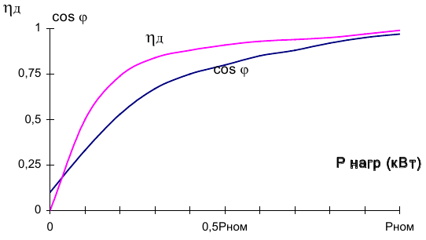
4. Показатели эффективности использования
топливно-энергетических ресурсов
Коэффициент полезного действия
Коэффициент реактивной мощности (соsϕ или tgϕ)

Slide 12
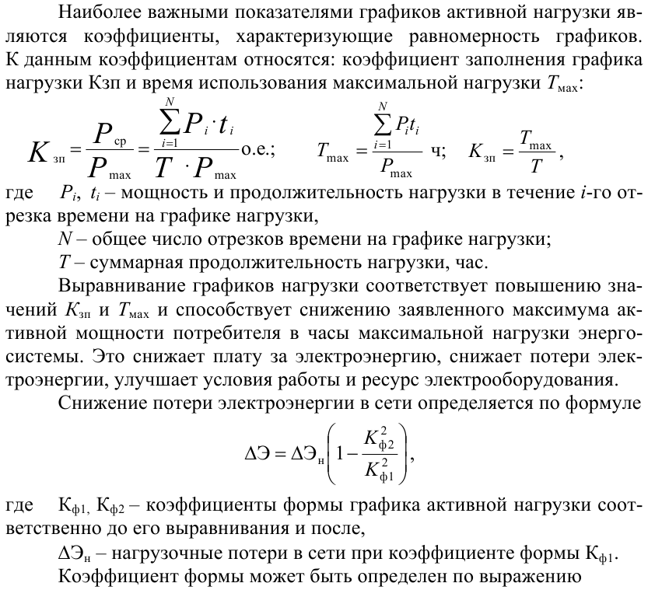
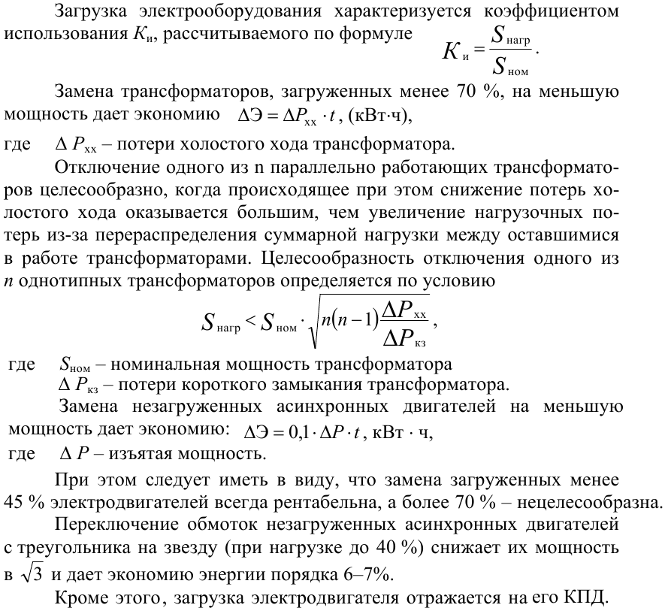


4. Показатели эффективности использования
топливно-энергетических ресурсов
Характеристики графика активной нагрузки
Загрузка оборудования

Slide 13
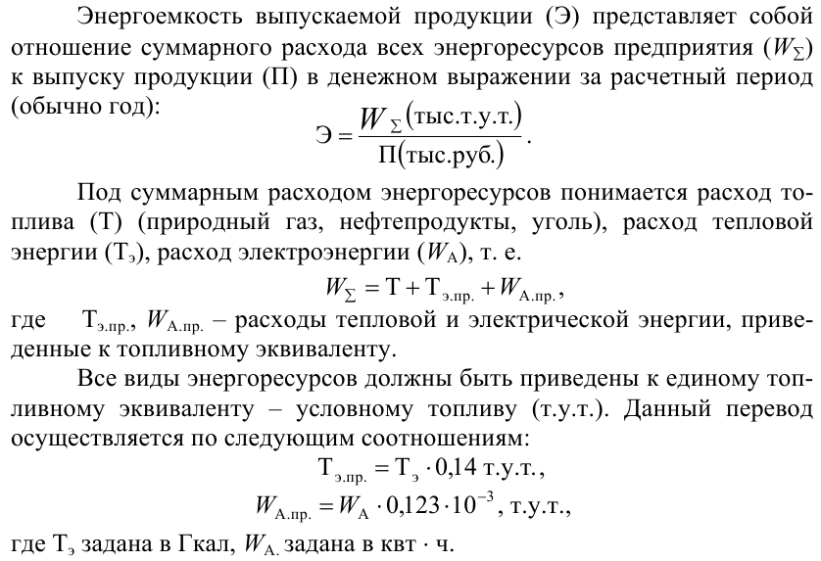

4. Показатели эффективности использования
топливно-энергетических ресурсов
Потери электроэнергии и их структура
Энергоемкость выпускаемой продукции
Различают следующие виды потерь: отчетные, технические и коммерческие. Отчетные потери определяют как разницу между электроэнергией, отпущенной в сеть с шин электростанций Э_{о.с.}, и суммой электроэнергии, оплаченной потребителями Э_{п.о.}, и израсходованной на производственные нужды энергосистемы Э_{п.н.}:
В свою очередь, отчетные потери складываются из технических ∆Э_{т}. и коммерческих потерь ∆Э_{к}.
Технические потери могут быть определены только расчетом. Коммерческие потери связаны с неточностью учета электроэнергии (погрешности счетчиков, отсутствие у ряда потребителей счетчиков, разновременность снятия показаний счетчиков), с несвоевременной оплатой за электроэнергию, с ее хищениями и т.д.
Технические потери разделяют на нагрузочные потери, потери холостого хода и потери на корону.
При передаче по электрическим сетям энергосистем и энерго-объединений выделяется семь составляющих потерь:
• нагрузочные потери в линиях и силовых трансформаторах;
• потери холостого хода в трансформаторах;
• потери на корону в воздушных линиях;
• расхода электроэнергии на собственные нужды подстанций;
• расхода электроэнергии в компенсирующих устройствах;
• потери в реакторах подстанций;
• потери в измерительных трансформаторах тока и напряжения и вторичных цепях, включая счетчики электроэнергии.

Slide 14






5. Оценка эффективности энергосбережения
Реализуемые сегодня технические и технологические меры, обеспечивающие снижение потребления энергии и энергоресурсов, весьма разнообразны. Выбор среди них или обоснованный отказ от любого из них может быть осуществлен только по однозначному и явному критерию. Само по себе снижение энергопотребления ничего не означает и может оказаться даже вредным, если эффективность использования энергии в этом случае не повышается. Следовательно, требуется вовсе не энергосбережение как таковое, а повышение эффективности использования и извлечения энергии. Повышение эффективности использования энергии, повышение производительности энергоресурса, увеличение глубины полезного извлечения энергии по существу являются основной задачей энергосбережения.
Критерии экономической эффективности
1. Простой срок окупаемости.
2. Учетная норма прибыли
3. NTV, чистая текущая дисконтированная стоимость
4. Внутренняя норма рентабельности
5. Дисконтированный период окупаемости

Slide 15
6. Контрольные вопросы
Ответьте на следующие вопросы:
Что понимается под эффективностью энергоиспользования?
Назовите основные показатели эффективности энергоиспользования. От чего зависит их подбор при проведении энергетических обследований?
Объясните физический смысл некоторых показателей энергоэффективности.
Как можно использовать показатели энергоэффективности для оценки экономической эффективности энергосберегающих мероприятий?
Каким образом различные виды используемых энергоресурсов могут быть приведены к единому топливному эквиваленту?

